Slide 1

Лекция 7
Аутентификация, авторизация

Slide 2

Authentication и Authorization
Приложению нужно понимать, кто пользователь и что ему разрешено
Authentication отвечает на вопрос: «Кто ты?»
Пример: пользователь вводит email/password и подтверждает свою личность
Authorization отвечает на вопрос: «Что тебе можно делать?»
Пример: пользователь вошел в систему, но не может открыть админку
Backend обязан проверять и личность, и права доступа
Frontend использует auth-данные для UX: скрывает страницы, кнопки и недоступные действия
00

Slide 3
Login flow
Пользователь вводит email и password на frontend
Frontend отправляет credentials на backend
Backend находит пользователя по email
Backend сравнивает password с сохраненным password hash
Если данные неверные, backend возвращает ошибку авторизации
Если данные верные, backend создает session или выдает tokens
Frontend сохраняет auth state и понимает, что пользователь вошел
Следующие запросы отправляются уже как authenticated
00

Slide 4
Пароли
Пароль нельзя хранить в базе в открытом виде
Пароль не шифруют для хранения, а хешируют
Hash — необратимое преобразование: из hash нельзя получить исходный пароль
При login backend проверяет: подходит ли введенный пароль к сохраненному hash
Salt делает hash уникальным даже для одинаковых паролей
md5, sha256 и похожие алгоритмы созданы для быстрой проверки данных
Для паролей скорость — проблема: атакующий может проверять миллионы вариантов в секунду
bcrypt, argon2, scrypt специально делают подбор дорогим по времени и/или памяти
Для пользователя одна проверка почти незаметна, а массовый brute force становится намного сложнее
00

Slide 5
Варианты auth
Session
  Backend хранит session в базе, Redis или памяти
  Browser хранит только session_id, чаще всего в cookie
  На каждый запрос backend ищет session и понимает, кто пользователь
JWT access token
  Backend выдает подписанный token
  Клиент хранит token и отправляет его в Authorization: Bearer ...
  Backend проверяет подпись и читает данные из token без поиска session
Access + refresh tokens
  Access token живет недолго и используется для API-запросов
  Refresh token живет дольше и нужен для получения нового access token
  Refresh token часто хранят в httpOnly cookie или серверном хранилище
Cookie-based auth
  Browser автоматически отправляет cookie на backend
  В cookie может лежать session_id или token
  Требует настройки httpOnly, secure, sameSite и защиты от CSRF
00

Slide 6
JWT
JWT — подписанный token, который backend выдает после успешного login
Token обычно состоит из трех частей: header.payload.signature
Header описывает тип токена и алгоритм подписи
Payload хранит claims: userId, role, exp, iat и другие данные
Signature защищает token от подмены
JWT можно прочитать, но нельзя безопасно изменить без secret/private key
Backend не обязан хранить access token у себя: он проверяет подпись и срок жизни
Клиент хранит JWT и отправляет его в следующих запросах
Обычно JWT отправляют в header: Authorization: Bearer <token>
00

Slide 7
Authorization на backend
Запрос приходит на защищенный endpoint
Backend проверяет authentication: есть ли валидная session/JWT
Из session/JWT определяется текущий пользователь
Backend понимает, какое действие хочет выполнить пользователь
Backend загружает нужный ресурс, если права зависят от конкретной записи
Проверяются роли, permissions или ownership
Если пользователь не вошел — 401 Unauthorized
Если пользователь вошел, но прав недостаточно — 403 Forbidden
Если проверка пройдена, backend выполняет handler
00

Slide 8
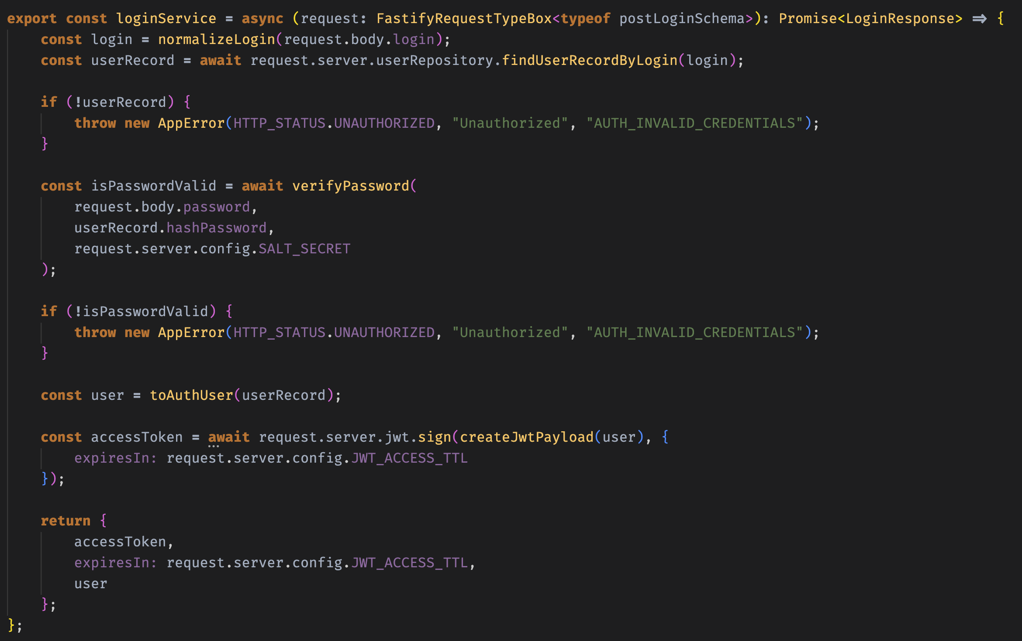
Код
00

Slide 9
Authorization на frontend
Frontend получает информацию о пользователе после login или через /me
В auth state хранятся роль, permissions и статус входа
Router проверяет, можно ли открыть защищенную страницу – можно использовать вложенные layout для этого
UI скрывает или блокирует недоступные кнопки и действия
Компоненты могут проверять permissions перед рендером
При 401 frontend переводит пользователя на login или запускает refresh flow
При 403 показывает экран «нет доступа» или скрывает конкретное действие
Frontend-проверки нужны для удобства пользователя, но не заменяют backend authorization
00

Slide 10
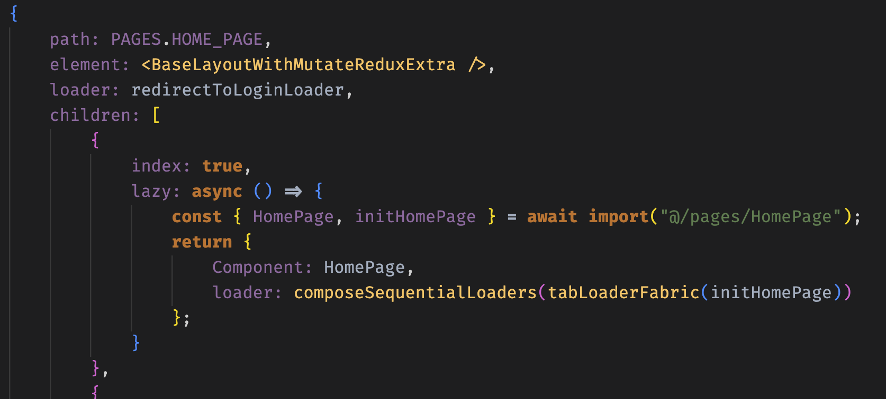
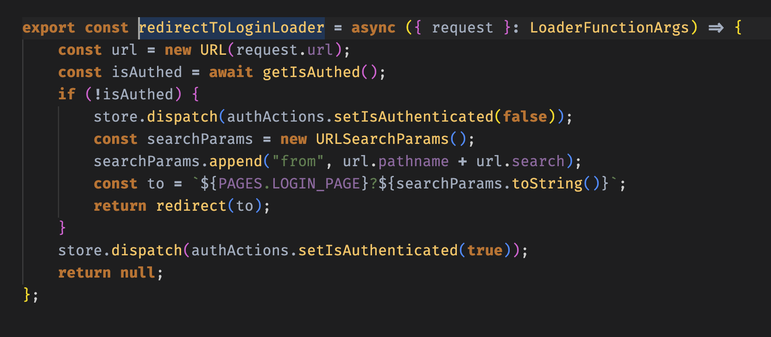
Frontend – защищенные роуты
00

Slide 11
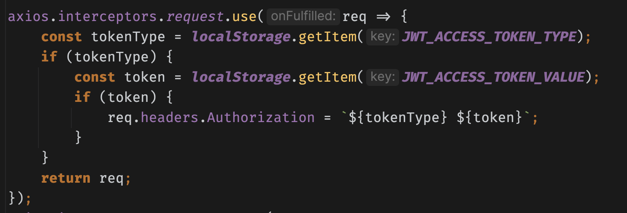
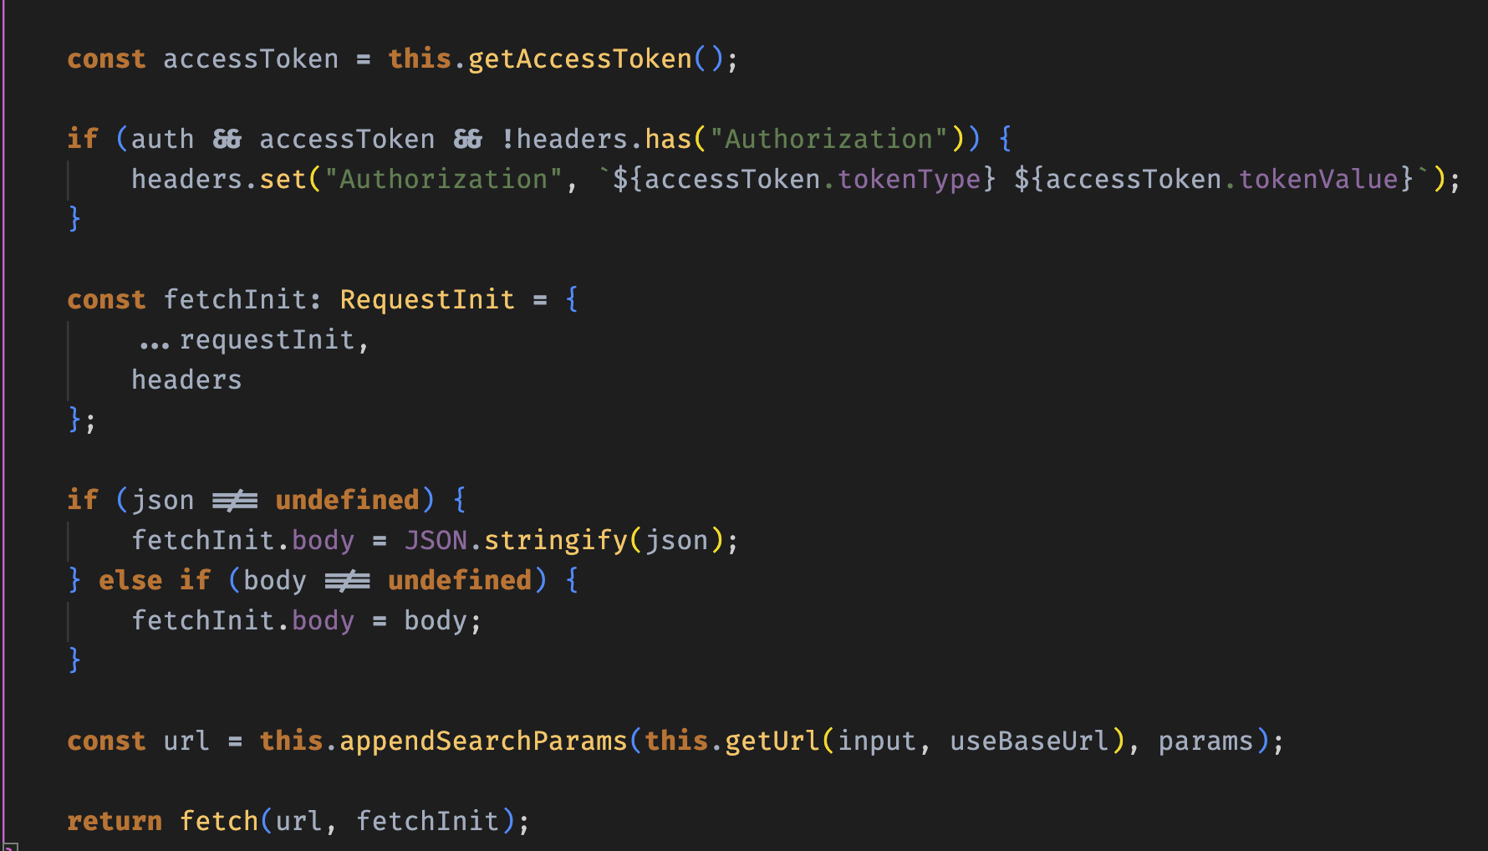
Frontend – access token
00

Slide 12
Ошибки
Backend определяет причину ошибки
Если нет валидной session/JWT — возвращает 401 Unauthorized
Если пользователь валиден, но прав недостаточно — возвращает 403 Forbidden
Если ресурс не найден или его нельзя раскрывать — может вернуть 404 Not Found
Backend должен возвращать единый формат ошибки: code, message, детали при необходимости
Frontend интерпретирует ошибку
На 401 — отправляет на login или запускает refresh token flow
На 403 — показывает «нет доступа» или блокирует действие
На 404 — показывает «не найдено»
Frontend не должен угадывать права вместо backend, он только реагирует на ответ
00
Notes:
Отдельно стоит проговорить про ошибки и локализацию – частый вариант когда вместо с информацией об ошибки с бекенда уходит что то вроде localizationKey который потом используется в i18next для показа модалки или другого действия

Slide 13
refresh token flow
Backend выдает два токена после login: короткий access token и более долгий refresh token
Frontend использует access token для обычных API-запросов
Когда access token истекает, backend возвращает 401 Unauthorized
Frontend отправляет запрос на /auth/refresh
Backend проверяет refresh token: подпись, срок жизни, наличие в хранилище или revoke-list
Если refresh token валиден, backend выдает новый access token
Frontend повторяет исходный запрос уже с новым access token
Если refresh token невалиден или истек, frontend очищает auth state и отправляет пользователя на login
При logout backend инвалидирует refresh token, а frontend очищает локальное состояние
Важно - refresh token только httpOnly cookie для безопастности
На основе refresh token можно контролировать количество активных сессий пользователя
00

